Slide 1

Data Science Bootcamp Junio 2020-Marzo 2021 Madrid
SQL con Python
Ramp Up
Daniel Ortiz López
Lead Instructor

Slide 2
¿Qué es una Base de Datos?
“Conjunto exhaustivo no redundante de datos estructurados organizados independientemente de su utilización e implementación en maquina, accesibles en tiempo real y compartibles por usuarios concurrentes que tienen necesidad de información diferente y no predecible en el tiempo”

Slide 3






Ciclo del dato
1
2
3
Colectan datos de ventas
Consultan los analistas
Que repercute en las ventas de nuevo
Se agrega la información
6
5
4
Decisiones que afectan al cliente final
Se utiliza par la toma de decisiones

Slide 4
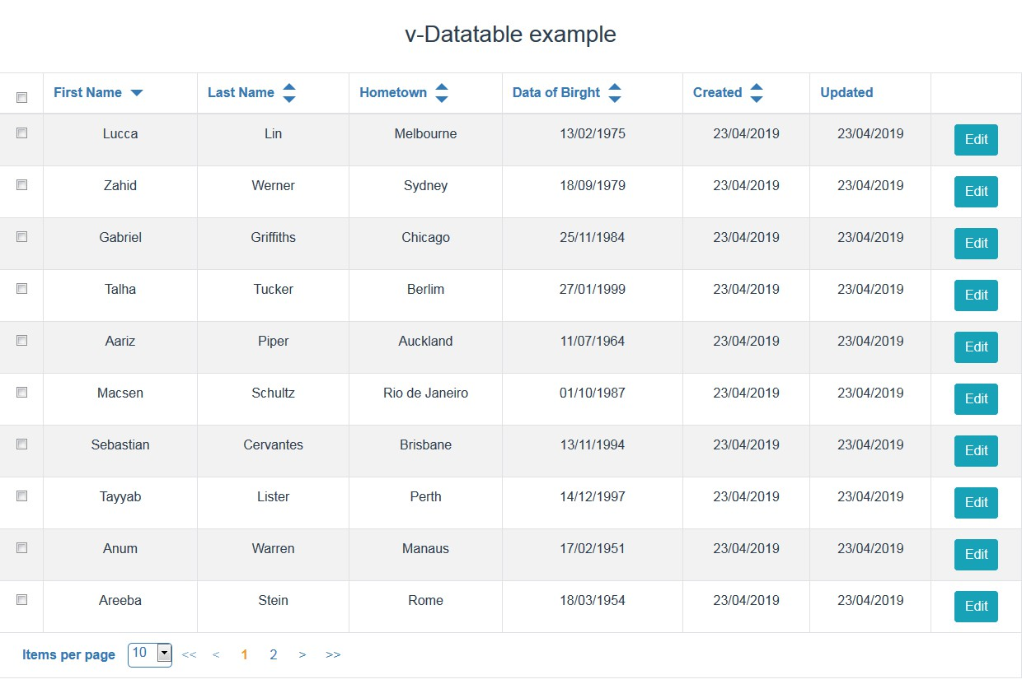
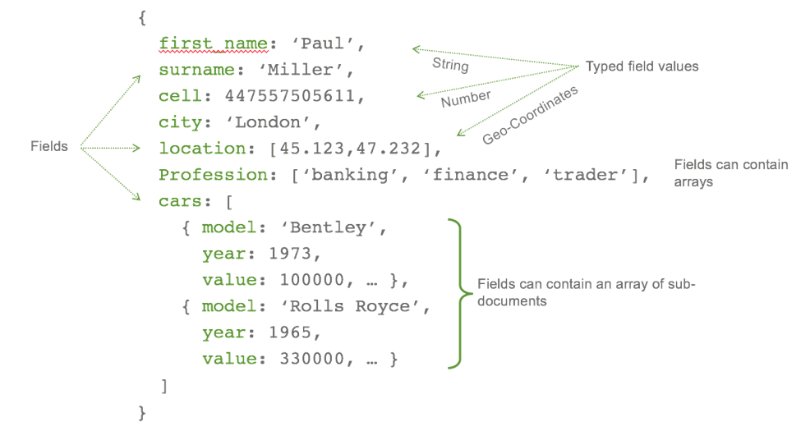
Tipos de bases de datos
Relacionales (SQL)
No relacionales (NoSQL)

Slide 5


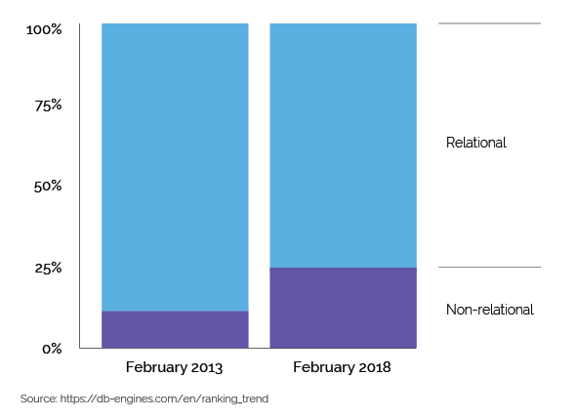




Tipos de bases de datos
Relacionales (SQL)
No relacionales (NoSQL)

Slide 6
Características de una BD relacional
Independencia lógica y física de los datos.
Redundancia mínima.
Acceso concurrente por parte de múltiples usuarios.
Integridad de los datos.
Consultas complejas optimizadas.
Seguridad de acceso y auditoría.
Respaldo y recuperación.
Acceso a través de lenguajes de programación estándar.

Slide 7
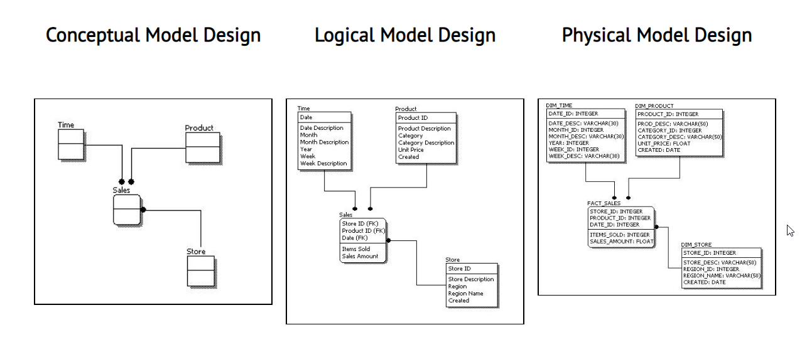

Slide 8
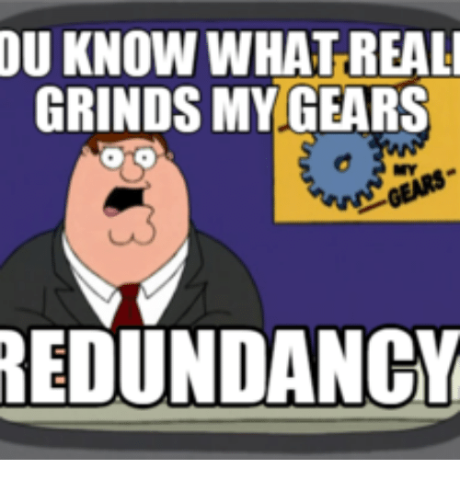
Características de una BD relacional
Independencia lógica y física de los datos.
Redundancia mínima.
Acceso concurrente por parte de múltiples usuarios.
Integridad de los datos.
Consultas complejas optimizadas.
Seguridad de acceso y auditoría.
Respaldo y recuperación.
Acceso a través de lenguajes de programación estándar.

Slide 9
Pedido | Id Cliente
0001 | AGR5
0002 | AGR5
0003 | UXR5
0004 | UXR5
0005 | AGR5
0006 | PLR5
0007 | PLR5
0008 | PLR5
0009 | PLR5
0010 | UXR5
Pedido | Id Cliente | Nombre Cliente | Edad
0001 | AGR5 | María | 29
0002 | AGR5 | María | 29
0003 | UXR5 | Celedonio | 87
0004 | UXR5 | Celedonio | 87
0005 | AGR5 | María | 29
0006 | PLR5 | Paco | 55
0007 | PLR5 | Paco | 55
0008 | PLR5 | Paco | 55
0009 | PLR5 | Paco | 55
0010 | UXR5 | Celedonio | 87
Id Cliente | Nombre Cliente | Edad
AGR5 | María | 29
UXR5 | Celedonio | 87
PLR5 | Paco | 55

Slide 10
Características de una BD relacional
Independencia lógica y física de los datos.
Redundancia mínima.
Acceso concurrente por parte de múltiples usuarios.
Integridad de los datos.
Consultas complejas optimizadas.
Seguridad de acceso y auditoría.
Respaldo y recuperación.
Acceso a través de lenguajes de programación estándar.

Slide 11
¿Que es SQL?
“SQL (Structured Query Language) es un lenguaje de dominio específico utilizado en programación, diseñado para administrar, y recuperar información de sistemas de gestión de bases de datos relacionales.​ Una de sus principales características es el cálculo relacional para efectuar consultas con el fin de recuperar, de forma sencilla, información de bases de datos, así como realizar cambios en ellas.”
Wikipedia

Slide 12
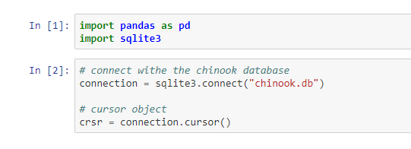
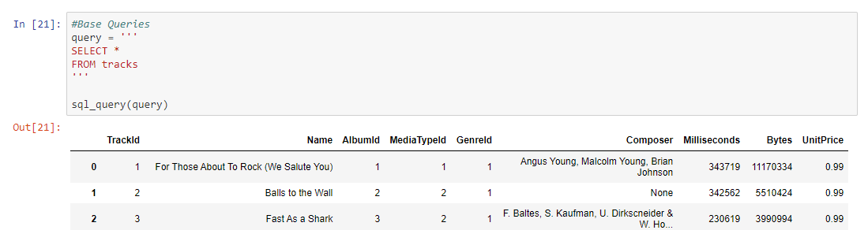
SQL con Python

Slide 13
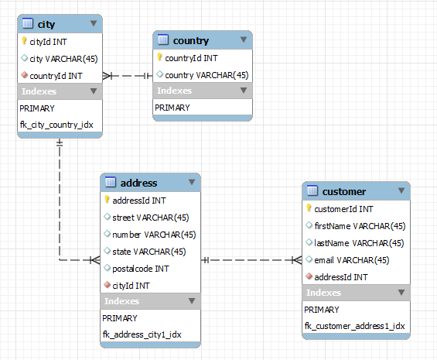
Modelo de datos
*
1
1
*
1
*

Slide 14
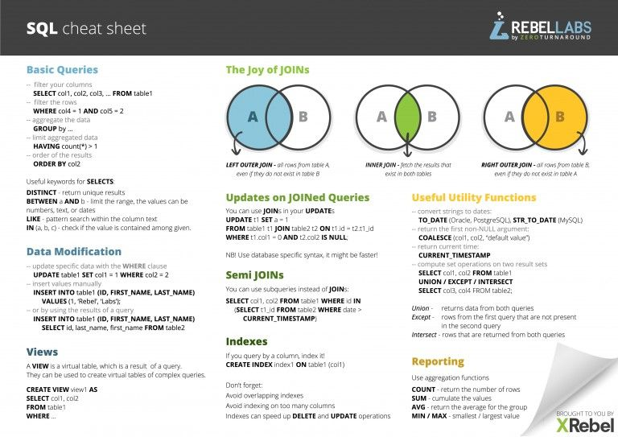
Sentencias SQL
¿Qué es una query?
Se trata de una consulta a base de datos.

Slide 15
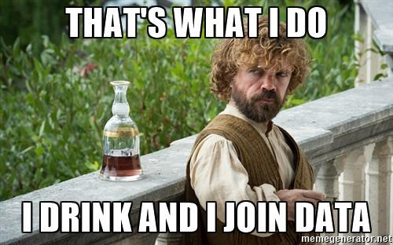

JOINS

Slide 16
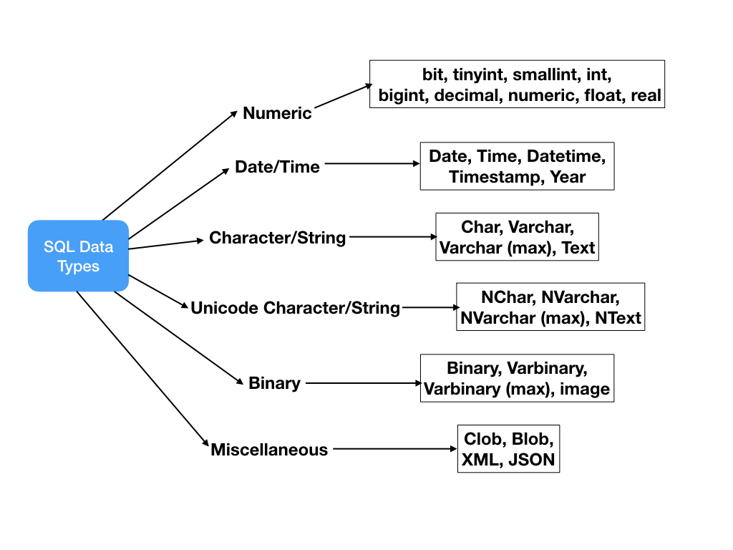
DATA TYPES

Slide 17
Recursos
https://www.w3schools.com/sql/
https://sqlzoo.net
https://play.google.com/store/apps/details?id=com.sololearn.sql&hl=es_419
https://www.genbeta.com/desarrollo/asi-arqueras-nand-juego-mesa-espanol-que-ayuda-a-aprender-lenguaje-sql

